Slide 1
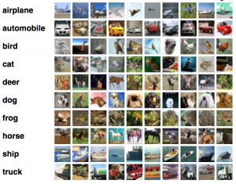
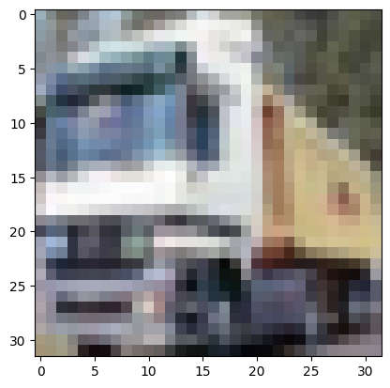
CIFAR10
CIFAR-10, "Canadian Institute for Advanced Research" (CIFAR) tarafından oluşturulan bir veri kümesidir. Bu veri kümesi, makine öğrenimi ve yapay zeka alanlarında yaygın olarak kullanılan bir görüntü sınıflandırma problemini çözmek için oluşturulmuştur. CIFAR-10 veri kümesi, 10 farklı sınıftan (kategori veya etiket) oluşan renkli (RGB) görüntüler içerir.
CIFAR-10 veri seti, 10 sınıftan ve 3 kanalda 32 x 32 pikselden oluşan 60.000 renkli görüntü içerir. Her sınıf 6,000 resim içermektedir. Eğitim seti 50.000 görüntü içerirken, test setleri 10.000 görüntü içerir.
Test partisi, her sınıftan tam olarak rastgele seçilmiş 1000 görüntü içerir.
Eğitim grupları, kalan görüntüleri rastgele sırada içerir, ancak bazı eğitim grupları bir sınıftan diğerine göre daha fazla görüntü içerebilir. Bunlar arasında, eğitim grupları her sınıftan tam 5000 görüntü içerir.
CIFAR-10 veri kümesi, makine öğrenimi algoritmalarının ve yapay sinir ağlarının (örneğin, evrişimli sinir ağları) performansını test etmek, karşılaştırmak ve geliştirmek için sıkça kullanılan bir benchmark haline gelmiştir. Yeni bir sınıflandırma modeli geliştirmek, eğitim verileri üzerinde iyi bir performans sergilemek ve test verileri üzerinde doğru tahminler yapmak için CIFAR-10 veri kümesini kullanmak oldukça yaygındır.
Veri setinden örnek görüntü ve çıktı
plt.imshow(x_train[1])
print("y = ",y_train[1])
y = [9]
Notes:
"Benchmark", bir sistemin performansını ölçmek ve değerlendirmek için kullanılan bir standart, referans ölçü veya kıyaslama noktasıdır. Özellikle teknoloji, bilgisayar donanımı, yazılım veya algoritmalar gibi alanlarda, farklı sistemlerin veya yaklaşımların performansını nesnel bir şekilde karşılaştırmak için kullanılır.

Slide 2
Veri Üzerinde Uygulanan Ön İşlemler
CIFAR10 veri kümesinde iki farklı veri ön işleme yöntemlerinden geçirerek iki şekilde inceledim ve en aralarından hangisi daha iyi sonuç veriyor diye karşılaştırmak istedim.
İkinci denemede veri ön işleme adımları aşağıdaki gibi gerçekleştirildi.
1. x_train ve x_test verileri normalleştirilir: Görüntü pikselleri 0 ile 255 arasında değerlere sahip olur (uint8 türünde). astype('float32') / 255.0 işlemi ile her piksel değeri 0 ile 1 arasında ondalık bir sayıya dönüştürülür. Bu, görüntülerin normalleştirilmesini sağlar ve daha iyi öğrenme performansı elde edilmesine yardımcı olur.
2. Görüntüler siyah-beyaz (grayscale) yapılır:
Görüntüler rgb2gray fonksiyonu kullanılarak siyah-beyaz renk tonlamasına dönüştürülür. Böylece, her görüntü 2B (gri tonlamalı) bir matris haline gelir.
3. Görüntüler binary (ikili) hale getirilir:
Görüntüler threshold_otsu fonksiyonu kullanılarak tek bir renk tonlamasına dönüştürülür. Bu, görüntüleri siyah ve beyaz renklerle ifade eden ikili görüntüler elde eder.
4. Görüntüler düzleştirilir:
Her bir görüntü flatten fonksiyonu kullanılarak düz bir vektöre dönüştürülür, böylece her görüntü tek bir satır içeren bir matris haline gelir.
5. Hedef değişkenler düzleştirilir:
y_train ve y_test verileri ravel() fonksiyonu kullanılarak düzleştirilir.
Birinci denemede veri ön işleme adımları aşağıdaki gibi gerçekleştirildi
1.Görüntüleri Düzleştirmek(flatten):
CIFAR-10 veri kümesindeki her görüntü 32x32 piksel boyutundadır ve her piksel üç renk kanalını (kırmızı, yeşil ve mavi) içerir. Bu nedenle, her bir renkli görüntü 32x32x3 = 3072 boyutlu bir tensördür. Ancak, geleneksel makine öğrenimi algoritmaları(örneğin, SVM, Random Forest gibi) veya bazı sıkı şekilde bağlı yapay sinir ağları, düz bir vektörü giriş olarak kabul eder.
X_train_flat = x_train.reshape(x_train.shape[0], -1)
X_test_flat = x_test.reshape(x_test.shape[0], -1)
2. Hedef değişkenleri ravel() fonksiyonuyla yeniden şekillendirme İşlemi:
Ravel fonksiyonu, veri ön işleme adımlarından biridir ve verilerin şekillendirilmesine yardımcı olabilir. ravel, çok boyutlu bir diziyi düz bir dizi (1B vektör) olarak yeniden şekillendirir. Bu, özellikle makine öğrenimi modelleri için uygun giriş formatlarına dönüştürmek için kullanılabilir.
y_train_flat = y_train.ravel()
y_test_flat = y_test.ravel()
Notes:
Random forest algoritmasını uygularken 2 ayrı şekilde inceledim.
İki farklı sıralı ön işlem adımından geçirerek hangisi en iyi sonucu veriyor diye karşılaştırmak istedim.
2.Adımı yapmadan önce çıktı olarak ravel ile dönüştürün uyarı mesajından sonra eklediğim bir adım.

Slide 3
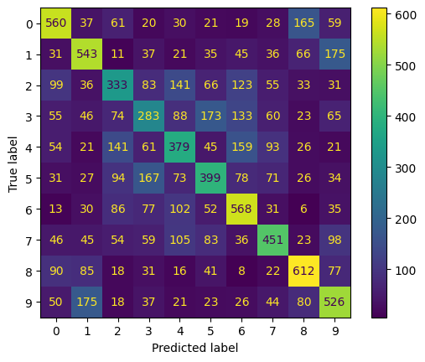
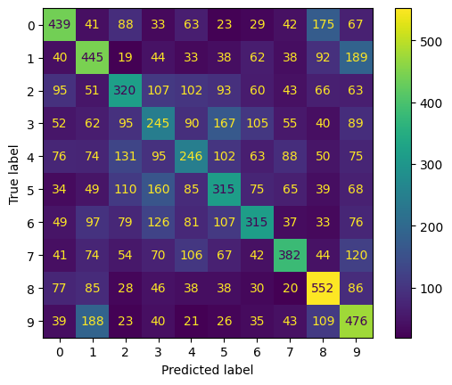
1.Deneme:
2.Deneme:
F1 skoru : 0.462062096809522
accuracy : 0.4654
accuracy : 0.3735
F1 skoru : 0.3706022804916992
Notes:
Her iki kod bloğu da sonrasında aynı adımları izler:
Ardından bu iki deneme için de random forest algoritmasını hesaplayıp 100 karar ağacından oluşacak şekilde yapılandırdım. 100 karar ağacı kullandım çünkü 100 karar ağacı kullanarak Random Forest, aşırı uyumu azaltır, genelleştirme yeteneğini artırır, güvenilir sonuçlar verir ve dengeli sınıflandırma sağlar. Bu nedenlerle, çok sayıda karar ağacının bir araya gelmesi, Random Forest'un başarısı ve etkinliği için önemlidir. Ancak, 100 adet ağaç bir standart değil, veri kümesi ve probleme bağlı olarak sayı değiştirilebilir. Deneyler ve uygulama ihtiyaçlarına göre en uygun sayı seçilebilir.
Oluşturulan Random Forest sınıflandırıcısı eğitim verileri ile eğitilir.
Test verileri üzerinde sınıflandırıcı tarafından yapılan tahminlerle doğruluk (accuracy) ve F1 skorunu hesapladım ve confussion matrixi çizdirdim.
1.denemede:
F1 skoru : 0.462062096809522 %46
accuracy : 0.4654
Çıkarken
2.denemede:
accuracy : 0.3735 %37
F1 skoru : 0.3706022804916992
Sonucunu yakaladım bu da demek oluyor ki 1.denemede daha iyi bir sonuç yakaladım ancak başarılı bir sonuç ortaya çıktığı söylenemez.

Slide 4
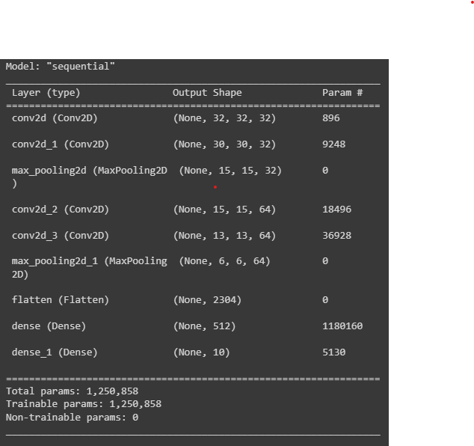
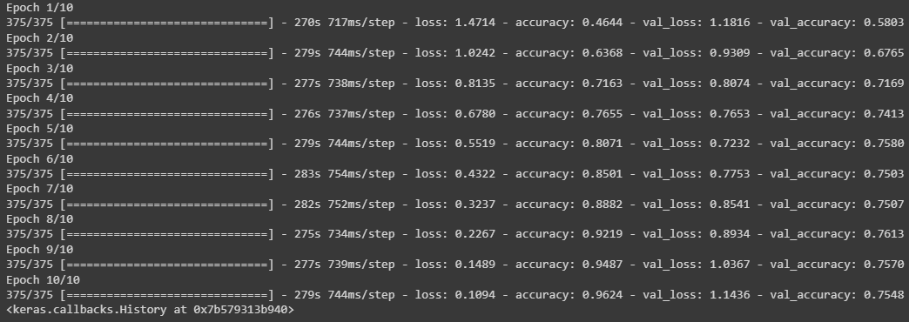
CNN MODEL
Notes:
Adım-2 : Veri kümesinin CNN modeli üzerinden sınıflandırılması
İşlem kaçıncı epochta kesilmeli?
Test loss değeri 1.14 tst accuracy değeri 0.75 çıktı, peki neden bu değerler çıktı bunu bir araştır.
Layer , output shaep ve param kavramlarını araştır.
Model sequential nedir araştır.
Total params , trainable params ve non-trainable params kavramlarını araştır ve neden öyle çıktıklarına bak.
Loss, accuracy,val_loss,val_accuracy kavramlarını araştır ve neler olduklarına neden o kadar çıktıklarını araştır ve onları da anlat.
Neden 10 epoch olarak denedin ve kaçta kesmemiz gerektiğine videolardaki konuları izleyerek karar ver!!!!!!!!!!!

